Slide 1
Agenda
Vorstellung des Teams
Das Ziel
Funktionale Anforderungen
Nicht Funktionale Anforderungen
Techniken und Tools

Slide 2





Vorstellung der teammitglieder
Stefan Roth
- Rolle: Vorstand des Unternehmens
- Hobbies:

Slide 3




Vorstellung der teammitglieder
Daniel Wenzl
Rolle: Management
Hobbies:

Slide 4




Vorstellung der teammitglieder
Sven Hornung
Rolle: Projektleiter
Hobbies:

Slide 5



Vorstellung der teammitglieder
Niklas Fichtner
Rolle: Programmierer
Hobbies:

Slide 6

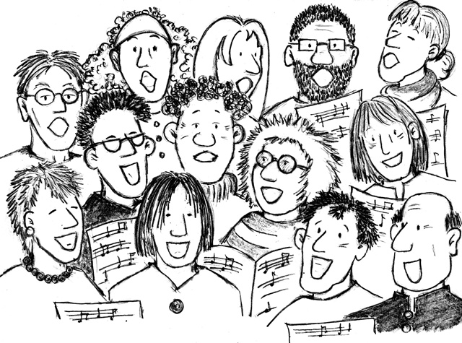


Vorstellung der teammitglieder
Salam Al Hamoud
Rolle: IT-Architektin
Hobbies:

Slide 7
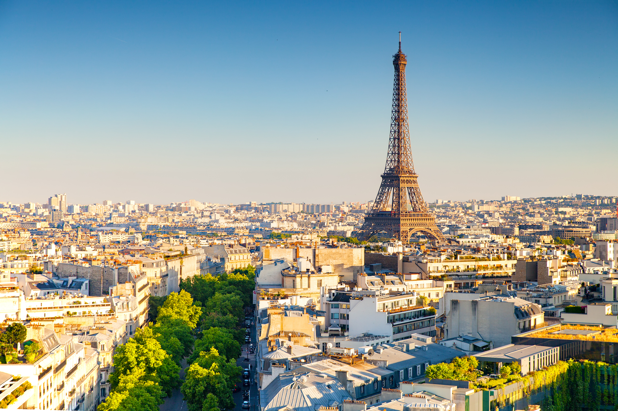
Urban explorer
Dein perfekter tag in einer fremden stadt

Slide 8
Das Ziel
Tagesplanungen für einen schönen Städte Trip

Slide 9
Funktionale und nicht funktionale Anforderung
Funktionale Anforderungen:
Suchfunktion (Eingabe Stadt)
Abfrage der Tageszeit: morgens, mittags, abends
Einteilung nach Kategorien Essen, Sehenswürdigkeiten, etc.
Rechts anzeige: Tages Empfehlung
Optional: ausgewählte Ziele zu einem Tagesplan zusammenstellen

Slide 10
Funktionale und nicht funktionale Anforderung
Nicht funktionale Anforderungen:
Erreichbar
Sicher
Wartbar
Fehlertoleranz

Slide 11
Tools, Technologien und Vorgehen
Atom (HTML, CSS, Java-Script, Java)
Github
Google firebase
Scrum

Slide 12
